Slide 1
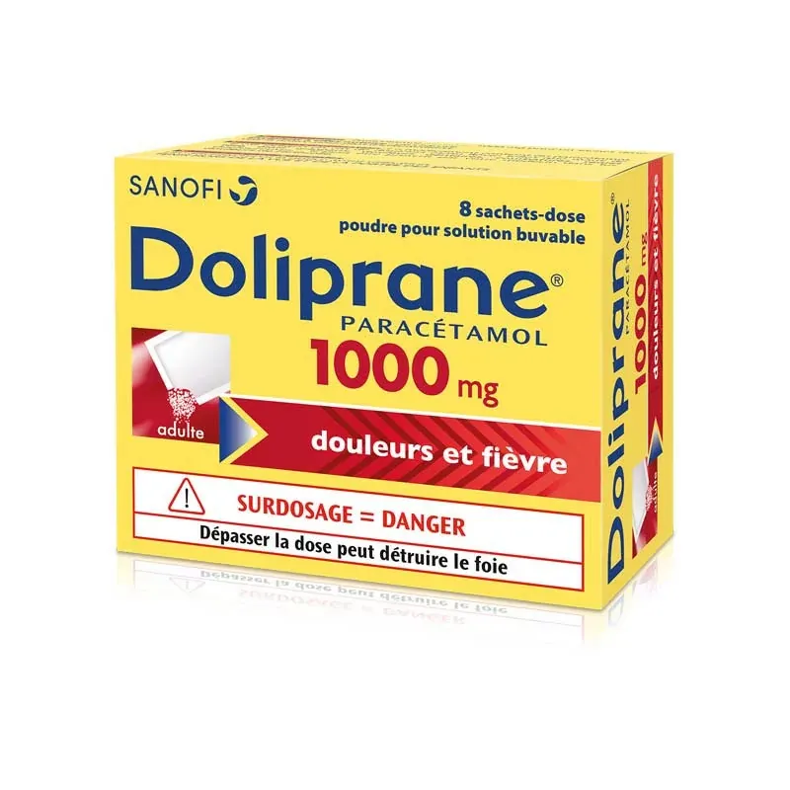
MEDISCAN / CHALLENGE 02
Reconnaissance de boîtes
de médicaments
Vision par ordinateur + OCR français / arabe
Identification à partir d’un catalogue local
PYTHON · FASTAPI · TESSERACT
Un prototype explicable, évalué et capable de s’abstenir.
Présenté par : [votre nom]
Projet académique · 2026
CAS RÉEL TESTÉ : DOLIPRANE
MEDISCAN / CHALLENGE 02
01 / 15
Notes:
Introduction — 30 s
Présentez l’objectif en une phrase : partir de la photo d’une boîte et identifier une référence uniquement si les informations visibles le permettent. Le cas Doliprane illustré a été réellement testé avec le moteur OCR et l’API. Précisez que le projet porte sur le Challenge 2 ; le chatbot du Challenge 1 reste séparé. Remplacez [votre nom] avant de présenter.

Slide 2
01 / PROBLÉMATIQUE
Lire du texte ne suffit pas à identifier un produit.
La même marque peut exister sous plusieurs forces, formes et conditionnements.
1. Lire
2. Comprendre les champs
3. Vérifier une référence
Extraire le texte visible
Conserver le texte OCR brut
Ne pas inventer les mots manquants
Nom / marque
Force : 1 000 mg
Forme et quantité : 8 sachets
Comparer au catalogue
Vérifier les conflits
Accepter ou s’abstenir
Identifié
Ambigu
Inconnu
Illisible
Périmètre : texte imprimé sur une boîte — pas d’ordonnance manuscrite ni de conseil de traitement.
MEDISCAN / CHALLENGE 02
02 / 15
Notes:
Du texte à l’identification — 40 s
Insistez sur la différence entre OCR et reconnaissance de produit. Doliprane seul ne distingue pas une force ou une présentation. Le système sépare donc lecture, extraction de champs et rapprochement. Les quatre issues sont normales : une photo valide ne doit pas systématiquement produire un médicament. La force décrit le produit ; le nombre de sachets décrit le conditionnement, pas un conseil de prise.

Slide 3
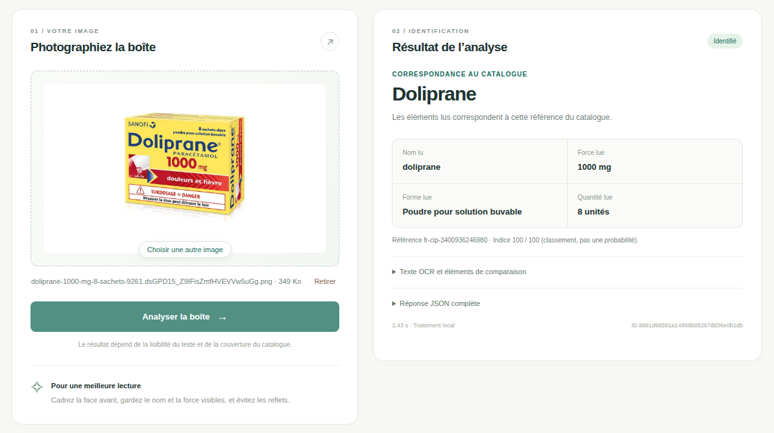
02 / EXPÉRIENCE UTILISATEUR
Une interface simple, une décision vérifiable.
Capture réelle : sélection de l’image → API → OCR → Doliprane 1 000 mg identifié.
Dans le navigateur
01 Déposer une image
02 Lancer l’analyse
03 Voir les champs
04 Inspecter OCR / JSON
Interface locale : http://127.0.0.1:8004/ | Documentation : /docs
MEDISCAN / CHALLENGE 02
03 / 15
Notes:
Interface et parcours utilisateur — 45 s
Montrez le dépôt de fichier, l’aperçu, les quatre champs extraits et les panneaux OCR/JSON. Cette capture provient du test dans Chrome avec la vraie image fournie : ce n’est pas une maquette. L’interface est en HTML, CSS et JavaScript, servie par FastAPI sur le même port. Elle n’a pas de compilation ni de serveur frontend séparé. Les candidats ambigus restent explicitement non confirmés.

Slide 4
03 / ARCHITECTURE
Un pipeline modulaire, dans une application unique.
Séparation des responsabilités ; un processus persistant pour les calculs OCR sur CPU.
PROCESSUS CPU PERSISTANT · modèle chargé une seule fois
API
Image
OCR
Extraction
Catalogue
Décision
→
→
→
→
→
Envoi / limites
Erreurs HTTP
Décodage
EXIF / taille
Texte / boîtes
Français + arabe
Nom / force
Forme / quantité
Candidats
Conflits / score
Identifié ou
abstention
API réactive
Composants testables
Le traitement natif ne bloque pas la boucle événementielle.
Adaptateur OCR injectable et catalogue JSON local.
MEDISCAN / CHALLENGE 02
04 / 15
Notes:
Architecture — 50 s
Décrivez les six étapes de gauche à droite. Le projet reste monolithique au sens déploiement : une application FastAPI et un worker local pour pouvoir interrompre réellement le calcul natif. Le catalogue est un fichier JSON, pas un serveur de base de données. Les modèles sont réutilisés par processus. Les dépendances du chatbot ne sont ni importées ni modifiées. L’injection permet de tester la logique indépendamment de l’OCR, complétée par des tests avec le moteur réel.

Slide 5
04 / CHOIX TECHNIQUES
Tesseract sur CPU : un choix initial mesuré.
Modèles officiels tessdata_fast : français (fra) et arabe (ara), versions et empreintes vérifiées.
Option
Intérêt
Compromis / décision
Tesseract
CPU, modèles légers,
API native réutilisable
Retenu pour le prototype.
Difficultés sur chiffres arabo-indiens et mises en page.
EasyOCR
Détection de texte de scène ;
français et arabe documentés
Runtime Torch et modèles supplémentaires.
Pas de benchmark local comparatif annoncé.
PaddleOCR
Pipelines multilingues ;
modèles arabe / latin distincts
Installation et configuration plus complexes.
Non installé pour ce premier prototype.
Constat : le modèle français tessdata_best n’a pas corrigé seul le cas Doliprane ; il n’est pas activé.
MEDISCAN / CHALLENGE 02
05 / 15
Notes:
Pourquoi Tesseract ? — 45 s
Expliquez le choix par l’environnement Fedora/Python 3.12, le CPU et la simplicité. Tesserocr donne accès au moteur Tesseract natif, aux boîtes et aux confiances de mots. Les documentations officielles confirment les langues, mais cela ne prouve pas leur précision sur notre jeu. EasyOCR et PaddleOCR ont été étudiés documentairement, pas comparés par des chiffres inventés. Un modèle français best plus lourd a été essayé sur le cas difficile sans résoudre le problème ; il n’a pas été ajouté au chemin de production.

Slide 6
05 / CAS CONCRET
Doliprane : diagnostiquer l’échec avant de corriger.
La boîte colorée combine une marque très grande, des chiffres inclinés et une petite unité « mg ».
Avant : inconnu
Référence absente, sachets non extraits,
force mal lue par le passage automatique.
Correction fondée sur l’image
• Deux modes OCR complémentaires
• Confirmation indépendante des chiffres
• Lecture de l’unité immédiatement voisine
• Ajout d’une référence officielle vérifiée
Résultat : 1 000 mg · poudre pour solution buvable · 8 sachets
MEDISCAN / CHALLENGE 02
06 / 15
Notes:
Le cas Doliprane — 55 s
Racontez le diagnostic : trois problèmes différents, pas seulement un mauvais OCR. Le catalogue ne contenait pas ce produit, l’extracteur ignorait les sachets et l’OCR global ratait la force. Le repli lit au maximum deux nombres ; il confirme tous leurs chiffres dans une région locale puis cherche une unité voisine. Aucune coordonnée propre à Doliprane n’est codée en dur et aucune force n’est déduite de la marque. Les passages bruts et les contradictions sont conservés. Le résultat est confirmé par un test API réel sur cette image, qui reste un seul cas de développement, pas une preuve de robustesse générale.

Slide 7
06 / IDENTIFICATION
Le meilleur candidat n’est pas toujours acceptable.
Un score de classement n’est ni une probabilité de produit ni la confiance de l’OCR.
Indices combinés
Conditions d’acceptation
Sinon : abstention
Nom / alias : jusqu’à 70 points
Force : 15 points
Forme : 8 points
Conditionnement : 7 points
Similarité du nom ≥ 0.95
Score ≥ 95 / 100
Écart au suivant ≥ 12 points
Force visible et aucun conflit
Données manquantes → ambigu
Nom absent → inconnu
Force contradictoire → refus
Texte inexploitable → illisible
Exemple : « Doliprane 500 mg » ne doit pas être identifié comme « Doliprane 1 000 mg ».
MEDISCAN / CHALLENGE 02
07 / 15
Notes:
Score et abstention — 55 s
Le nom sert à générer des candidats avec un seuil de 0,65, puis les autres champs départagent les références. Un champ en conflit est pénalisé et interdit l’acceptation. Une orthographe proche ne peut pas effacer un conflit clair de force. Les seuils ont été choisis sur les données de développement synthétiques, avec un objectif de zéro fausse acceptation observée et un départage conservateur. Ils ne sont pas une calibration probabiliste et ne garantissent pas le même comportement dans la population réelle. Les tests couvrent aussi B12 contre B6, les unités g/mg/mcg et les alias arabes explicites.

Slide 8
07 / RÉFÉRENTIEL
Un catalogue réduit, mais traçable.
Les données réelles sont séparées des données fictives de démonstration.
1 référence réelle vérifiée
15 variantes fictives
Doliprane 1 000 mg
Poudre pour solution buvable
Boîte de 8 sachets-dose
CIP13 : 3400936246980
5 noms inventés × 3 forces
Alias français / arabes explicites
Identifiants stables
Jeu de régression régénérable
Source réelle : Base de données publique des médicaments (France), CIS + présentations CIP.
Droits et dates documentés ; aucun catalogue exhaustif marocain n’est revendiqué.
MEDISCAN / CHALLENGE 02
08 / 15
Notes:
Provenance du catalogue — 40 s
La référence réelle a été vérifiée dans les fichiers officiels français CIS et CIP. Le numéro CIS est 61681702. La mise à jour de la spécialité est datée du 29 septembre 2026, celle de la présentation du 27 octobre 2026. La licence autorise la réutilisation avec attribution et dates, sans caution officielle. Les faits d’identité ne donnent pas une licence sur le graphisme de l’emballage. Les 15 autres références sont explicitement inventées. N’affirmez pas que ce produit ou ce catalogue décrit le marché marocain.

Slide 9
08 / PROTOCOLE D’ÉVALUATION
88 images synthétiques + un cas utilisateur séparé.
Les cibles de collecte réelle ne sont pas remplacées par des images générées.
60
20
8
Images claires
Dégradations synthétiques
Exemples négatifs
15 variantes × 2 langues
× 2 mises en page / splits
Rotation, flou, contraste,
éclairage et vues partielles
Produit absent, conflit,
texte non médical et image vide
Développement : 34 images
Test réservé : 54 images
Cas Doliprane : hors test
Toutes les copies dégradées d’un original restent dans le même split.
À collecter : ≥ 15 variantes réelles et ≥ 60 photos avec provenance et droits vérifiés.
MEDISCAN / CHALLENGE 02
09 / 15
Notes:
Données et séparation — 50 s
Distinguez trois types de données : les rendus indépendants, leurs dégradations artificielles et le packshot utilisateur. Le manifeste fournit identifiants, familles, empreintes, labels et provenance. Les dégradations ne traversent pas les splits. Les 54 images test comprennent 50 images de produits connus et quatre négatifs ; vingt sont dégradées, donc les observations ne sont pas toutes indépendantes. La photo utilisateur n’est pas ajoutée rétroactivement au test : c’est un cas de développement, sans transcription exhaustive et avec des droits d’illustration non établis. La cible de 60 photos réelles n’est donc pas atteinte.

Slide 10
09 / RÉSULTATS MESURÉS
Une bonne précision parmi les acceptations… au prix d’abstentions.
Test synthétique réservé : 54 images — 50 positives connues et 4 négatives.
42 %
Identification de bout en bout
74 %
Rappel des 3 premiers candidats
21 / 50 images connues acceptées correctement
37 / 50 références connues présentes au top 3
21 / 21
Acceptations correctes observées
0 / 4
Fausses acceptations sur négatifs
Petit échantillon synthétique ; pas une garantie
Trop peu de négatifs pour estimer un risque réel
Acceptation : 38,89 % | Abstention : 61,11 %
Latence chaude p50 : 393 ms · p95 : 1,03 s · Intel i5-1335U, CPU seul, hors HTTP et démarrage
MEDISCAN / CHALLENGE 02
10 / 15
Notes:
Interpréter les résultats globaux — 60 s
Commencez par l’exactitude de bout en bout : 21 sur 50, soit 42 %, et non 100 %. Les 100 % observés concernent uniquement les 21 résultats que le système a accepté de donner. Le taux d’acceptation sur toutes les images est de 38,89 %, donc il s’abstient souvent. Quatre négatifs seulement ne permettent pas de conclure à un risque nul. Le top 3 est utile pour comprendre la génération de candidats mais ne remplace pas une identification correcte. Les temps sont ceux du service préchauffé, avec décodage et OCR, sans réseau ni chargement initial.

Slide 11
10 / LIMITE PRINCIPALE
Français et arabe : des performances très différentes.
Même moteur initial, mais la lecture des chiffres arabo-indiens reste un obstacle mesuré.
Français
21 / 25
CER primaire : 4,45 % · WER primaire : 5,34 %
Arabe
0 / 25
CER primaire : 68,69 % · WER primaire : 80,34 %
La prise en charge d’une langue par le moteur ne prouve pas une identification fiable.
Quand la force n’est pas lisible, le système refuse de deviner.
MEDISCAN / CHALLENGE 02
11 / 15
Notes:
La limite arabe — 55 s
Les 25 images positives françaises incluent 21 acceptations correctes. Pour les 25 images positives arabes, aucune identification n’a été acceptée. Les alias arabes peuvent être lus, mais les chiffres de force ou de quantité sont fréquemment omis ou confondus. Les CER et WER affichés concernent le passage OCR primaire, en conservant les distinctions de chiffres, accents et casse ; la fusion auxiliaire n’est pas évaluée par ces taux. Le texte de référence est celui du générateur, pas une transcription manuelle de boîtes réelles. Il n’y a pas de négatif arabe dans ce petit test ; on ne peut pas annoncer son taux de faux positifs.

Slide 12
11 / FIABILITÉ ET RESSOURCES
Une API bornée plutôt qu’une file d’attente incontrôlée.
Une instance serveur recommandée sur ce déploiement CPU ; erreurs explicites, calcul natif interruptible.
Contrat HTTP
Limites d’entrée
Délai et erreurs
GET / → interface
GET /health → état OCR
POST /api/recognize → image
/docs → contrat OpenAPI
JPEG / PNG réellement décodés
8 Mio · 16 millions de pixels
1 traitement admis à la fois
Surcharge → HTTP 429
Upload : 10 s · calcul : 20 s
Timeout → processus terminé
Dépendance absente → 503
Calcul trop long → 504
Les logs contiennent l’ID de requête, la durée et la catégorie — pas l’image ni le texte intégral.
Annuler une attente asynchrone ne suffit pas à arrêter un calcul OCR natif.
MEDISCAN / CHALLENGE 02
12 / 15
Notes:
Fiabilité — 45 s
L’API valide le contenu décodé, pas seulement l’extension. Elle limite la taille, les pixels et la concurrence. Le worker persistant est terminé et rejoint si son délai de calcul est dépassé : cela évite d’annoncer qu’un simple timeout Python aurait arrêté le code natif. Les requêtes supplémentaires sont rejetées, pas mises dans une file infinie. Plusieurs workers du serveur multiplieraient les modèles et la capacité CPU, d’où la recommandation d’un seul. Les images ne sont pas conservées par défaut et les erreurs clients ne contiennent pas de traceback.

Slide 13
12 / VÉRIFICATION ET DÉMONSTRATION
Des tests de composants jusqu’au navigateur.
41 tests Python réussis localement + test réel de l’interface dans Chrome.
Tests automatisés
Scénario devant le professeur
Normalisation, unités, alias
Forces et formes contradictoires
Validation des images et surcharge
Timeout réel / redémarrage OCR
1. Doliprane → identifié
2. Marque seule → ambigu
3. Produit absent → inconnu
4. Image vide → illisible
.venv/bin/python -m uvicorn recognition.api:app --host 127.0.0.1 --port 8004 --workers 1
Ouvrir http://127.0.0.1:8004/ · Conserver les captures comme solution de secours.
MEDISCAN / CHALLENGE 02
13 / 15
Notes:
Démonstration — 70 s
Avant le cours, démarrez le serveur sur le port 8004 et ouvrez l’interface. Uploadez le fichier Doliprane situé à la racine du projet : nom, 1000 mg, poudre pour solution buvable, 8 unités doivent apparaître. Pour l’ambiguïté, utilisez data/demo/images/demo-01-250-fr-test-partial.png ; pour l’inconnu, negative-unknown-test.png ; pour l’illisible, negative-blank-test.png. Si le temps manque, montrez Doliprane et l’image partielle. Le test navigateur réel vérifie le premier résultat ; les états supplémentaires, le texte non interprété en HTML, la surcharge et le mobile sont aussi testés. Le test privé est ignoré si le fichier utilisateur manque dans une autre installation.

Slide 14
13 / BILAN ET PERSPECTIVES
Un prototype fonctionnel, avec des limites identifiées.
La suite du projet doit être guidée par des données réelles, pas par une infrastructure plus complexe.
Ce qui fonctionne
Ce qui reste limité
Prochaines étapes
Pipeline image → décision
Cas Doliprane vérifié
API et interface locales
Abstention et résultats explicables
Catalogue réel très réduit
Chiffres arabo-indiens
Éclairage / perspectives difficiles
Peu de négatifs indépendants
Collecter des photos autorisées
Enrichir le catalogue sourcé
Comparer les OCR sur ces photos
Recalibrer sur le développement
Reconnaître quand les preuves suffisent. S’abstenir quand elles ne suffisent pas.
MEDISCAN / CHALLENGE 02
14 / 15
Notes:
Conclusion — 45 s
Résumez la contribution : une séparation nette entre OCR et identité produit, une application utilisable et une évaluation honnête. Le prototype ne constitue pas encore un système de reconnaissance robuste de tous les médicaments marocains. La priorité est un jeu réel documenté d’au moins 15 variantes et 60 photos, avec davantage de négatifs et de textes arabes. Ensuite seulement, comparer un moteur de texte de scène et reconsidérer les prétraitements et seuils. Le chatbot existant est préservé et aucun entraînement, stock, prix ou infrastructure distribuée n’a été ajouté.

Slide 15
ANNEXE / SOURCES
Références et éléments reproductibles.
Documentation officielle vérifiée et résultats locaux ; aucune métrique comparative inventée.
Tesseract / langues et modèles
tesserocr / API Python native
https://tesseract-ocr.github.io/tessdoc/Data-Files-in-different-versions.html
https://github.com/sirfz/tesserocr
EasyOCR / langues et contraintes
PaddleOCR / modèles multilingues
https://www.jaided.ai/easyocr/
https://www.paddleocr.ai/main/en/version3.x/algorithm/PP-OCRv5/PP-OCRv5_multi_languages.html
Référence Doliprane / BDPM France
Mesures du projet
https://base-donnees-publique.medicaments.gouv.fr/telechargement
reports/evaluation-test-layout-fallback.json
reports/doliprane-regression.json
Code, manifests, sources du catalogue, modèles vérifiés et notes orales sont livrés avec le projet.
MEDISCAN / CHALLENGE 02
15 / 15
Notes:
Sources et questions — Annexe
Cette diapositive sert de référence, sans nécessiter une lecture à voix haute. Les métriques proviennent des JSON du projet et les identifiants réels des fichiers CIS/CIP de la BDPM. La capture d’écran provient d’un test réel ; l’illustration de la boîte a été fournie par l’utilisateur, sans source originale ni licence d’illustration vérifiée. La présentation est destinée à l’usage académique local demandé. Les références réelles françaises ne prouvent ni une disponibilité au Maroc ni la version exacte du graphisme de la boîte.

